Slide 1


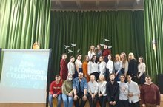
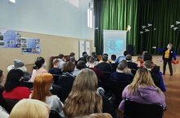
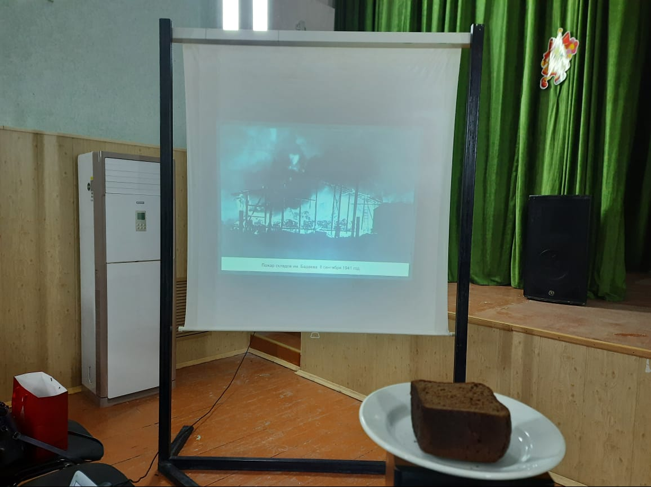
ГАПОУ «Бугульминский аграрный колледж»
Студенческая газета
Ф О Р Д З О Н
выпуск № , Январь-Февраль 2021 года
Татьянин День
Блокада Ленинграда
Студенческий десант
Первенство Приволжского Федерального округа по спортивной акробатике
"Спорт - норма жизни"
Региональный чемпионат «Молодые профессионалы» (WorldSkills Russia) по компетенции «Бухгалтерский учет»
Татьянин День
Несмотря что история праздника своими корнями уходит в далекое прошлое, традиции празднования Дня студента сохранились и по сей день. Студенты нашего колледжа организовали праздничный концерт, фойе было украшено плакатами . В завершении праздника по традиции состоялась товарищеская встреча студентов и преподавателей по волейболу.
Блокада Ленинграда
27 января – день, когда Ленинград был полностью освобожден от блокады в 1944 году- является одним и дней воинской славы России. В этот день студенты и преподаватели колледжа провели масштабное мероприятие «Блокадный хлеб» которое собрало студентов всех курсов. Были проведены уроки мужества «Блокадный Ленинград. Город непокоренных». Ребята узнали о нормах хлеба блокадников, о том, что значили хлебные карточки, с замиранием сердца слушали о детях войны, дневнике Тани Савичевой, читали строки из ее дневника, узнали о «Дороге жизни», как люди помогали и поддерживали друг друга в то страшное время. Такие уроки мужества сохранятся в памяти ребят на всю жизнь, ведь подрастающее поколение должно помнить о войне, героизме нашего народа, тем самым сохраняя историческую память и не допускать искажения правды о великой отечественной войне.

Slide 2
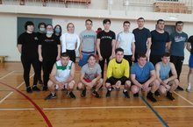
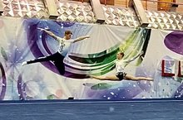
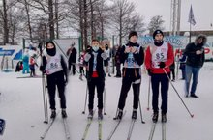
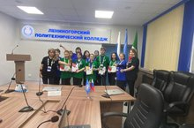
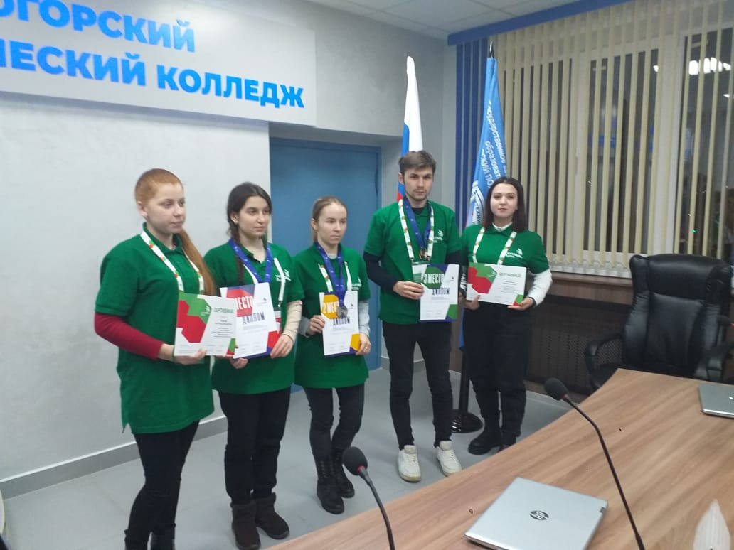
Студенческий десант
28 января студенты колледжа приняли участие во Всероссийской акции « Студенческий десант» приуроченной ко «Дню российского студенчества». Сотрудники общественного совета ОМВД России по Бугульминскому району провели экскурсию для студентов колледжа, после которой состоялась товарищеская встреча по волейболу между студентами и сотрудниками ОМВД.
Первенство Приволжского Федерального округа по спортивной акробатике
В городе Киров прошли Чемпионат и Первенство Приволжского Федерального округа по спортивной акробатике. Студент нашего колледжа Шум Валерий и его партнерша Муравьева Карина представляли Республику Татарстан на чемпионате. Наши студенты показали неплохие результаты и вошли в десятку сильнейших пар России. Ребята, так держать!
"Спорт - норма жизни"
13 февраля на территории лыжной базы прошла Всероссийская массовая гонка "Лыжня России - 2021" и "Лыжня Татарстана - 2021"
Участие в ней приняли как профессиональные спортсмены, так и любители зимнего вида спорта. Возрастных ограничений нет.
Мероприятие открылось в 10 утра. Бугульминцев приветствовали заместитель руководителя исполкома района по социальным вопросам Ольга Плеханова и главный судья соревнований Елена Кудряшова. Команда нашего колледжа приняла активное участие во Всероссийской массовой гонке.
Региональный чемпионат «Молодые профессионалы» (WorldSkills Russia) по компетенции «Бухгалтерский учет»
С 25 по 30 января 2021 года на базе СЦК ГАПОУ «Лениногорский политехнический колледж» состоялся дополнительный этап регионального чемпионата «Молодые профессионалы» (WorldSkills Russia) Республики Татарстан чемпионатного цикла 2020/2021 годов по компетенции «Бухгалтерский учет».
В чемпионате приняли участие лучшие студенты, которые прошли серьёзный отбор, это студенты из ГАПОУ «Альметьевский торгово-экономический техникум», ГАПОУ «Чистопольский сельскохозяйственный техникум имени Г.И. Усманова», ГАПОУ «Актанышский технологический техникум», ГАПОУ «Набережночелнинский технологический техникум», ГАПОУ «Бугульминский аграрный колледж», ГАПОУ «Лениногорский политехнический колледж».
Конкурсанты в течении недели выполняли задания по четырем модулям, показывали теоретические и практические навыки в текущем учете и группировке данных бухгалтерского учета в программе 1С: Бухгалтерия 8.3, ведение налогового учета и налоговое планирование, составление финансовой отчетности и ее анализ, оценка и управление эффективностью деятельности.
По результатам чемпионата Нурутдинов Арслан (студент группы ЭСХ-309) занял третье место.
Студенческая газета «Фордзон»
Ответственный за выпуск- А.В Фомичёва
Деркач В. Салахов А.
Наш адрес: 423230, РТ, г.Бугульма, ул.Ленина, 135
телефон 8 (85594) 4-66-93 факс 8 ( 85594) 4-66-93
E-Mail: pu75@yandex.ru Bak.Agrarnyy@tatar.ru Тираж – 50 экз.

